Slide 1

ҚАЗАҚСТАННЫҢ
КЛИМАТТЫҚ ЖАҒДАЙЫ

Slide 2
Бүгінгі сабақта:
Қазақстанның климаттық жағдайын талдауды үйренесіздер.

Slide 3
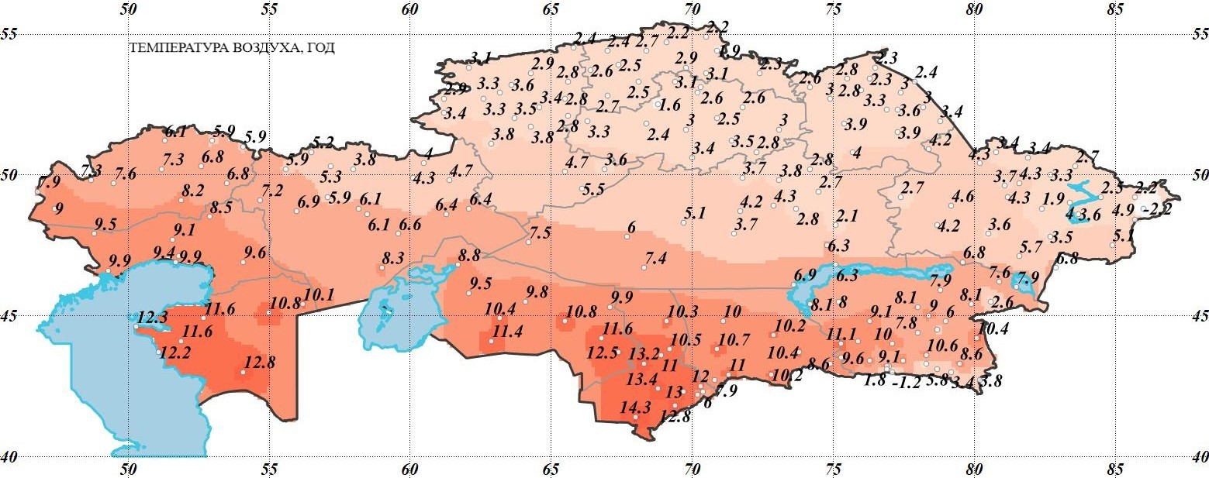
Температураның таралуы
ауаның жылдық орташа температурасы
орташа жылдық температуралар

Slide 4
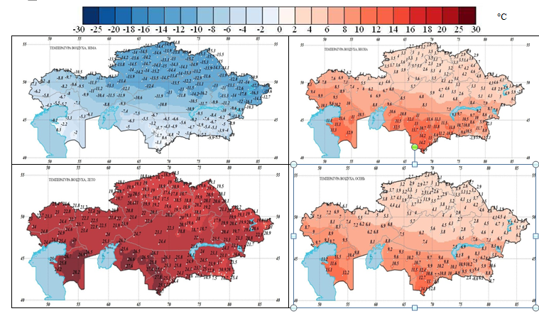
Температураның таралуы
Если сплошной текст
Маусымдар бойынша

Slide 5
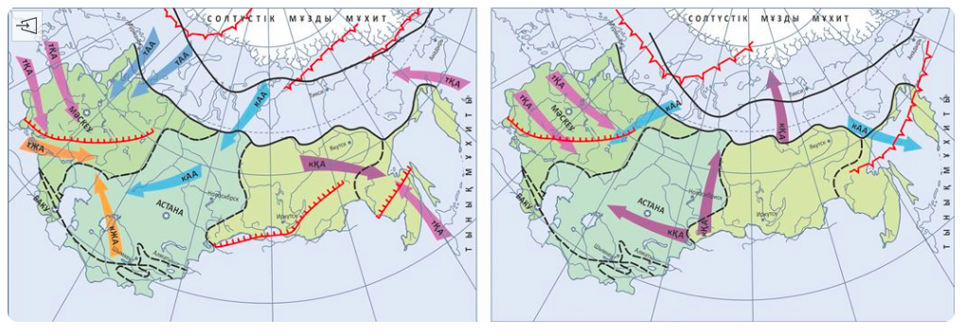
Ауа массаларының мезгілдер бойынша қозғалысы
жазда
қыста

Slide 6
Жергілікті желдер
Тау аңғарлық жел
Ебі желі
Сайқан желі
Шілік желі
Арыстанды-Қарабас желі
Қордай желі
Мұғалжар желі
Жылдамдығы

Slide 7
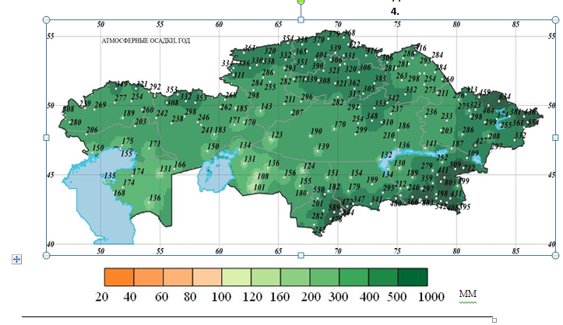
Жауын-шашынның таралуы
орташа жылдық мөлшері

Slide 8
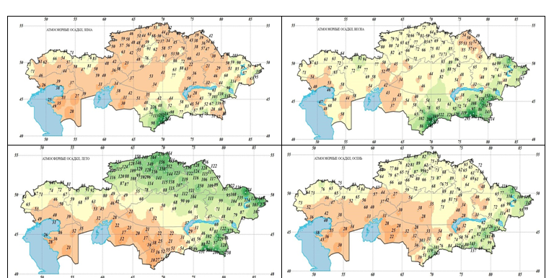
Жауын-шашынның таралуы
Маусымдар бойынша

Slide 9
1 тапсырма
орташа жылдық температуралар
ауаның жылдық орташа температурасы
Ел аумағы бойынша солтүстіктен оңтүстікке қарай температуралар қалай өзгереді?

Slide 10

Жауабы
Ауаның температурасы солтүстіктен оңтүстікке қарай арта түседі

Slide 11
2 тапсырма
Жауын-шашынның орташа жылдық мөлшері
Ел аумағы бойынша жауын-шашынның таралуында қандай заңдылықтар байқалады?

Slide 12
Жауабы
Жауын-шашынның мөлшері оңтүстіктен солтүстікке қарай арта түседі
Таулы аумақтарда жауын-шашынның мөлшері жоғары

Slide 13
3 тапсырма
Ауа массаларының мезгілдер бойынша қозғалысы
жазда
қыста
Неліктен жаз маусымында ауаның температурасы күрт көтеріліп, ал қыс мезгілінде қатты төмендеп кетеді?

Slide 14
Жауабы
Жазда Қазақстан аумағына ыстық әрі құрғақ тропиктік ауа массалары еніп кетеді
Қыста Қазақстан аумағына екі бағытта құрғақ әрі суық континентті ауа массалары енеді:
солтүстіктен – арктикалық ауа массалары,
шығыстан – қоңыржай континенттік ауа массалары

Slide 15
Қорытынды
Қазақстанның климаттық жағдайына талдау жасадыңыздар

